Slide 1

วิทยาลัยเทคโนโลยีพิมพ์ไทย
ต.บ้านหว้า อ.เมือง จ.ขอนแก่น
สำนักงานคณะกรรมการการอาชีวศึกษา
กระทรวงศึกษาธิการ

Slide 2
สาขางานที่เปิดทำการเรียนการสอน
หลักสูตรประกาศนียบัตรวิชาชีพ (ปวช.) เปิดสอนจำนวน ๕ หลักสูตร ได้แก่
๑ สาขางานการบัญชี
๒ สาขางานคอมพิวเตอร์ธุรกิจ
๓ สาขางานเทคโนโลยีสารสนเทศ
๔ สาขางานช่างยนต์
๕ สาขางานไฟฟ้ากำลัง
หลักสูตรประกาศนียบัตรวิชาชีพชั้นสูง (ปวส.) เปิดสอนจำนวน ๖ หลักสูตร ได้แก่
๑ สาขาวิชาการบัญชี รับผู้จบ
๒ สาขาวิชาคอมพิวเตอร์ธุรกิจ
๓ สาขาวิชาการจัดการทั่วไป
๔ สาขาวิชาไฟฟ้ากำลัง
๕ สาขาวิชาเทคนิคยานยนต์
๖ สาขาวิชาเทคโนโลยีสารสนเทศ

Slide 3


นักเรียนควรเลือกเรียนเส้นทางไหนดี??

Slide 4
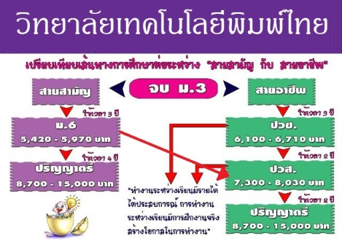

Slide 5


Slide 6


Slide 7


Slide 8
มีรายได้ระหว่างเรียน มีงานรอไม่ต้องรองาน ทั้งระดับ ปวช./ปวส.
สถานประกอบการ
1.บริษัท อินเตอร์โปร เอ็นจิเนียริ่ง แอนด์ คอนสตัคชั่น จำกัด จ.ชลบุรี
คุณอมรรัตน์ มาธุระ โทร.061-0841679
คุณเติล โทร.098-4646601
2.บริษัทโทฮุกุไพโอเนียร์ จ.อยุธยา
คุณวิไลพร สอาดศรี โทร.081-9912015
3.บริษัท เอ็น เค แอพพาเรล จำกัด จ.ขอนแก่น
คุณไพรัตน์ สุขเกษม โทร.089-42000200
4.บริษัทพรพิวัฒน์ยายนต์ ขอนแก่น จำกัด
คุณอนันท์กิตติ์ เปรมอาษา โทร.083-4144944
5.บริษัท The Bloom จ.นครราชสีมา
คุณพิทักษ์ แสงอาษา โทร.098-2820640

Slide 9
มีรายได้ระหว่างเรียน มีงานรอไม่ต้องรองาน ทั้งระดับ ปวช./ปวส.
สถานประกอบการ
6. บริษัทแคนนอน จ.ปราจีนบุรี
คุณอรชา โทร.081-9913330
7.ฝึกงานต่างประเทศ ที่ประเทศญี่ปุ่น

Slide 10
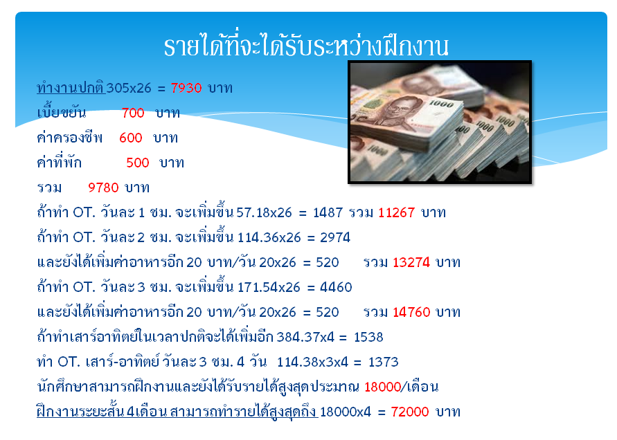
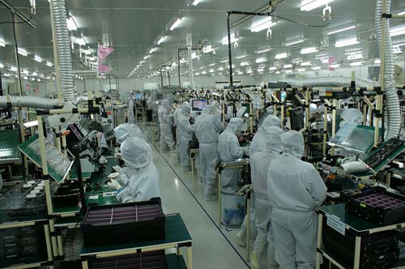
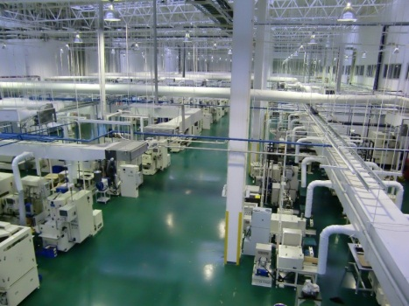
สถานที่ ฝึกงาน บริษัท ฟูจิตสึ เจเนรัล (ประเทศไทย)

Slide 11
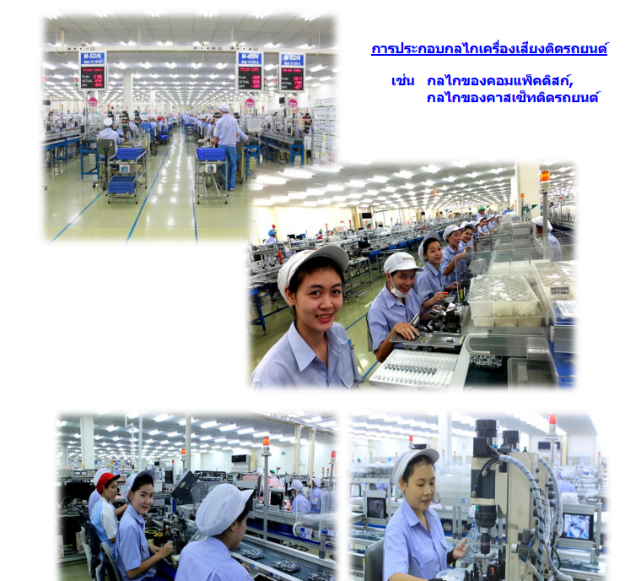
บริษัทโทฮุกุไพโอเนียร์ จ.อยุธยา

Slide 12

บริษัท เอ็น เค แอพพาเรล จำกัด จ.ขอนแก่น

Slide 13

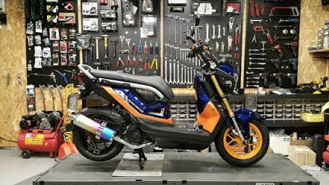
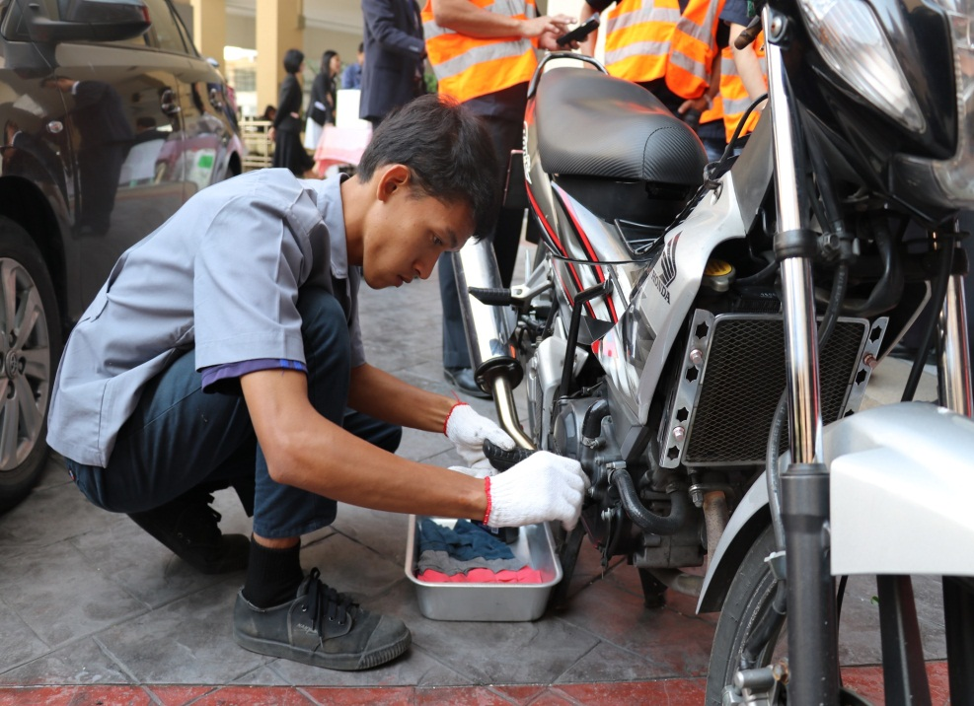
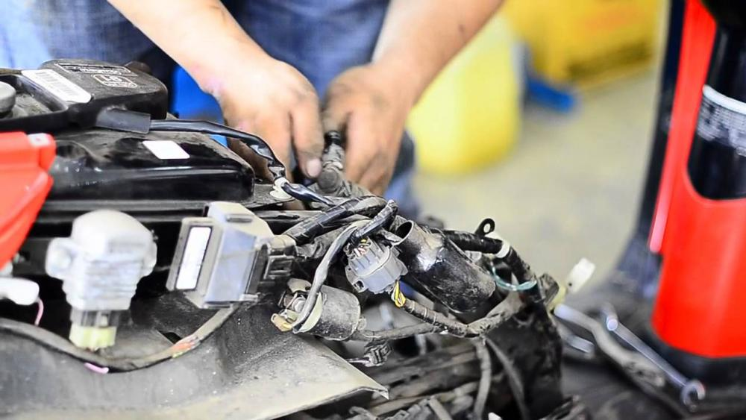
บริษัทพรพิวัฒน์ยานยนต์ ขอนแก่น จำกัด

Slide 14
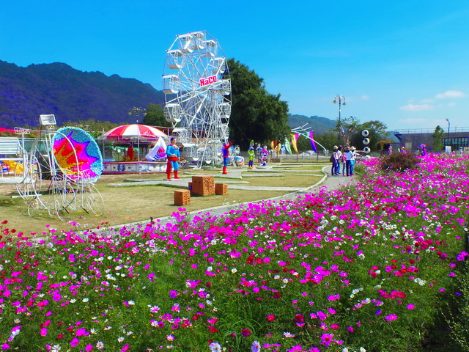

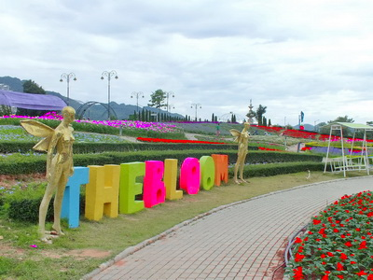
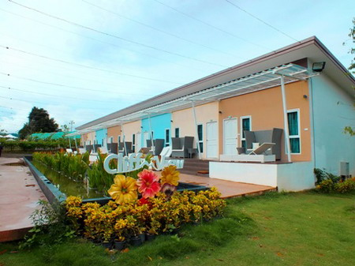
บริษัท The Bloom จ.นครราชสีมา

Slide 15
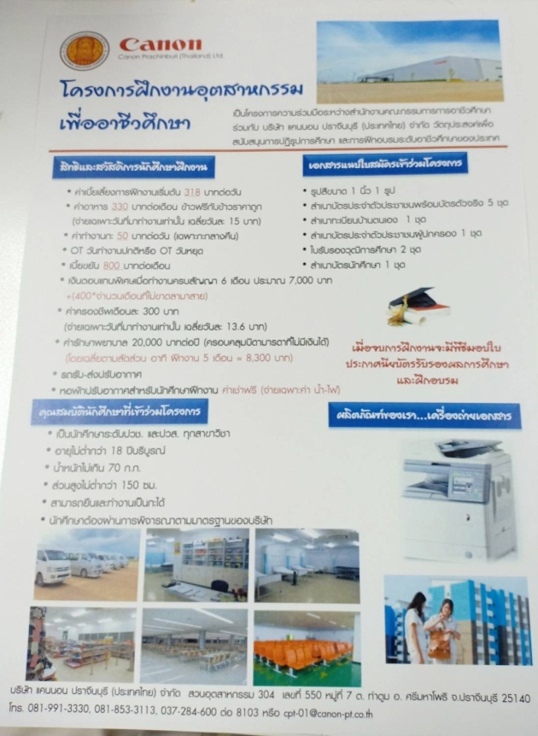
บริษัทแคนนอน จ.ปราจีนบุรี

Slide 16
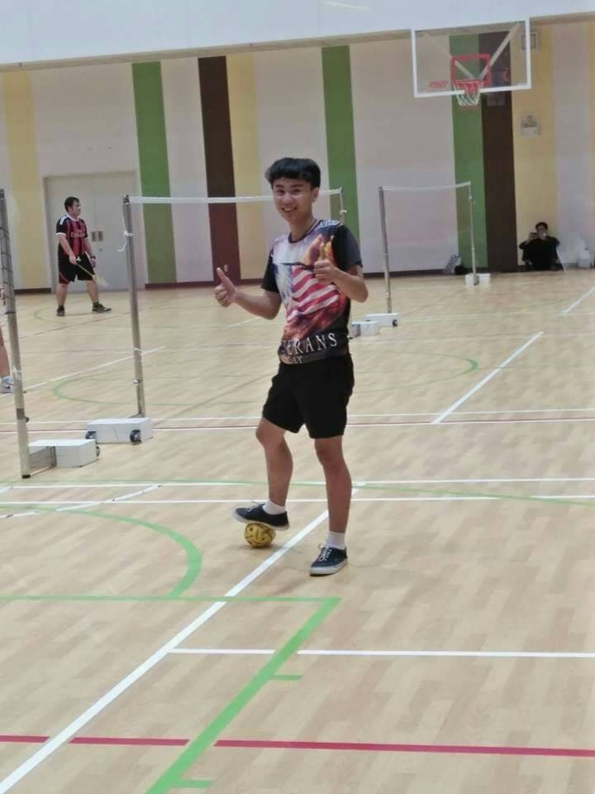
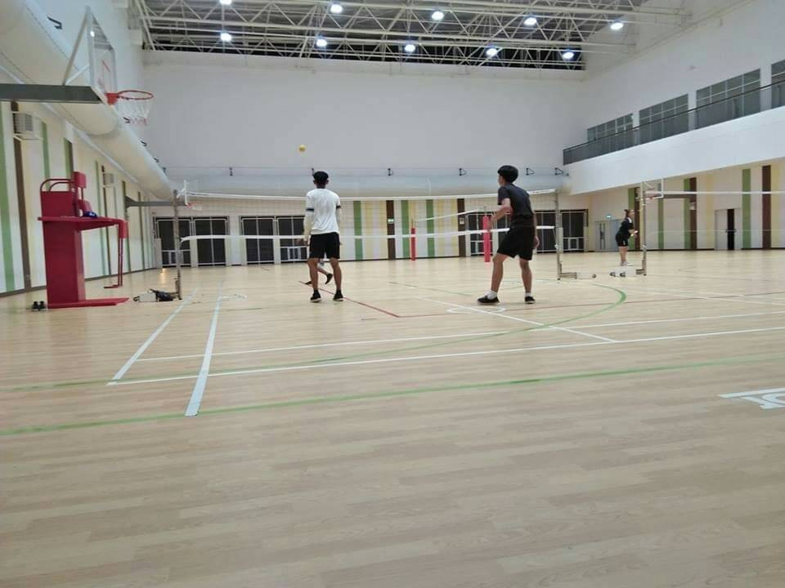
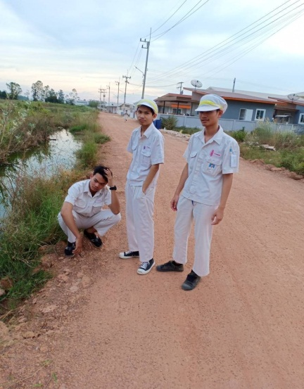
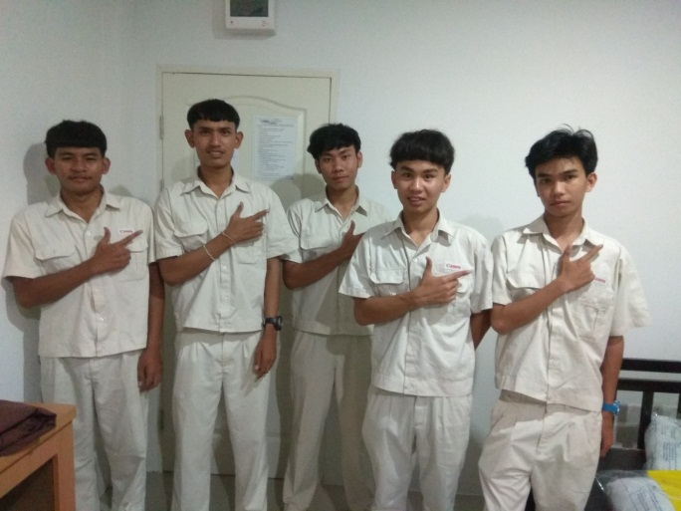
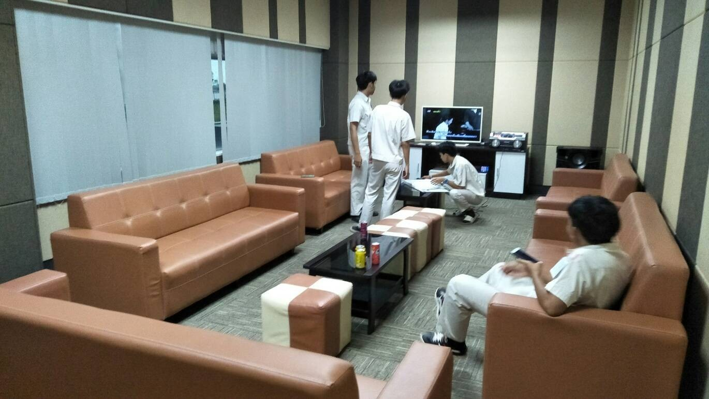
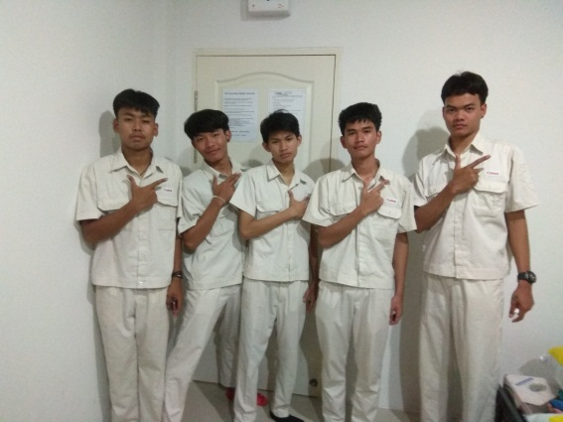
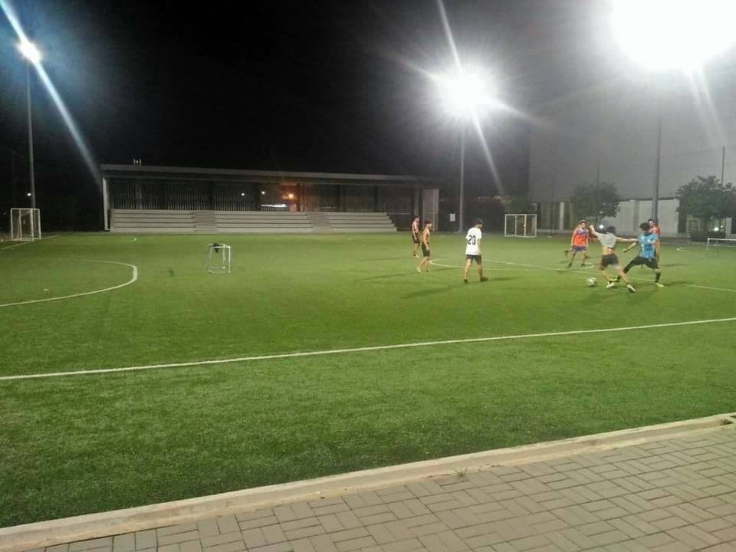
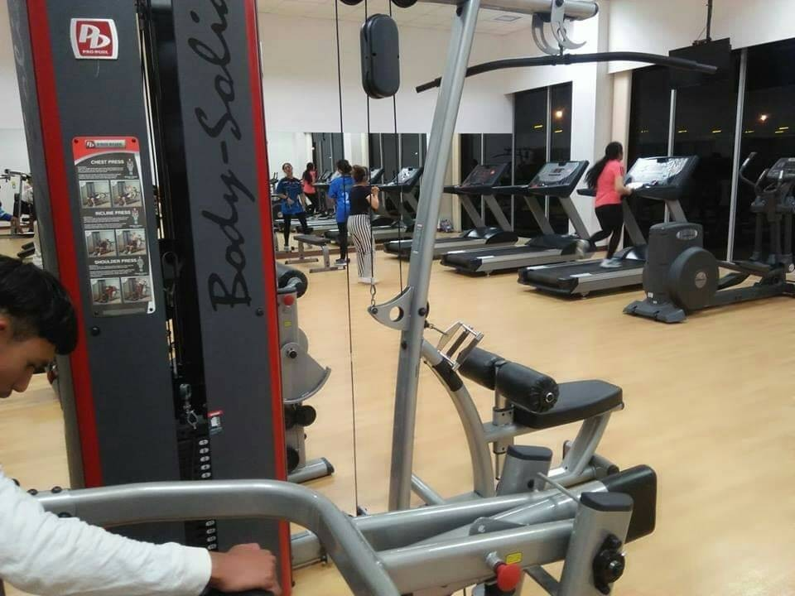
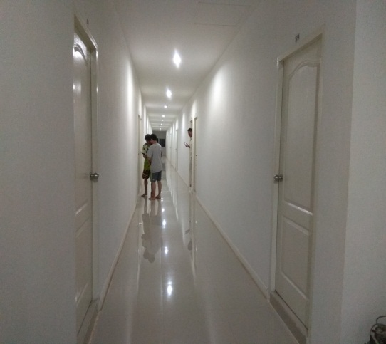

Slide 17
ฝึกงานที่ประเทศญี่ปุ่น
คืนทุนภายใน 4-5 เดือน รวมค่าใช้จ่าย 200,000 บาท
60,000 *4 = 240,000 บาท
**ส่งบ้าน เดือนละ 20,000 *36 = 720,000 บาท
ครบสัญญา คืนให้ 100,000 บาท เป็น 820,000 บาท
**ส่งบ้าน เดือนละ 30,000 *36 = 1,080,000 บาท
ครบสัญญา คืนให้ 100,000 บาท เป็น 1,180,000 บาท
**ส่งบ้าน เดือนละ 40,000 *36 = 1,440,000 บาท
ครบสัญญา คืนให้ 100,000 บาท เป็น 1,540,000 บาท
สัญญา 3 ปี มี 36 เดือน หัก ต้นทุนค่าใช้จ่ายออก 4 เดือน เหลือ 32 เดือน

Slide 18
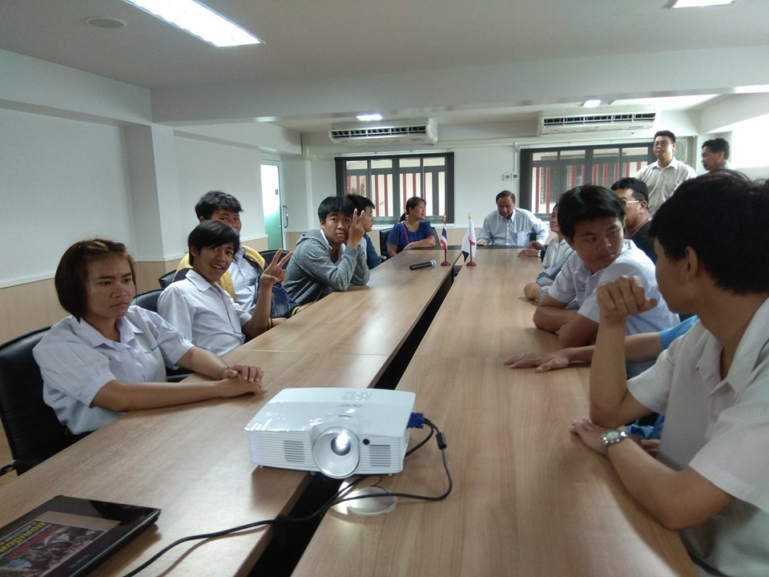
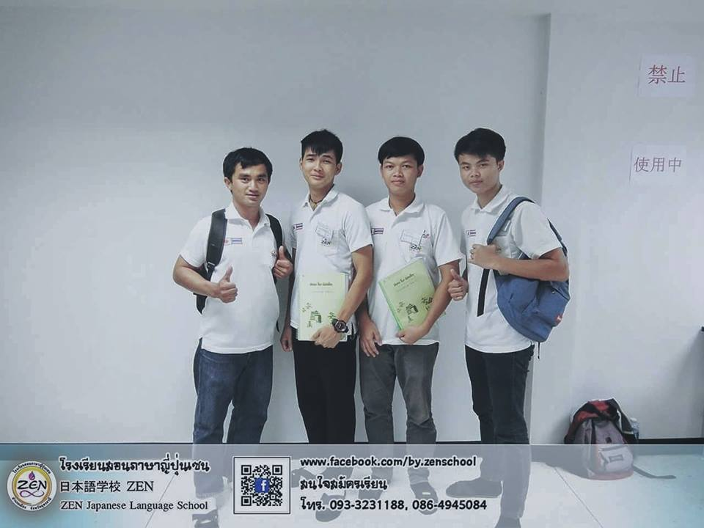
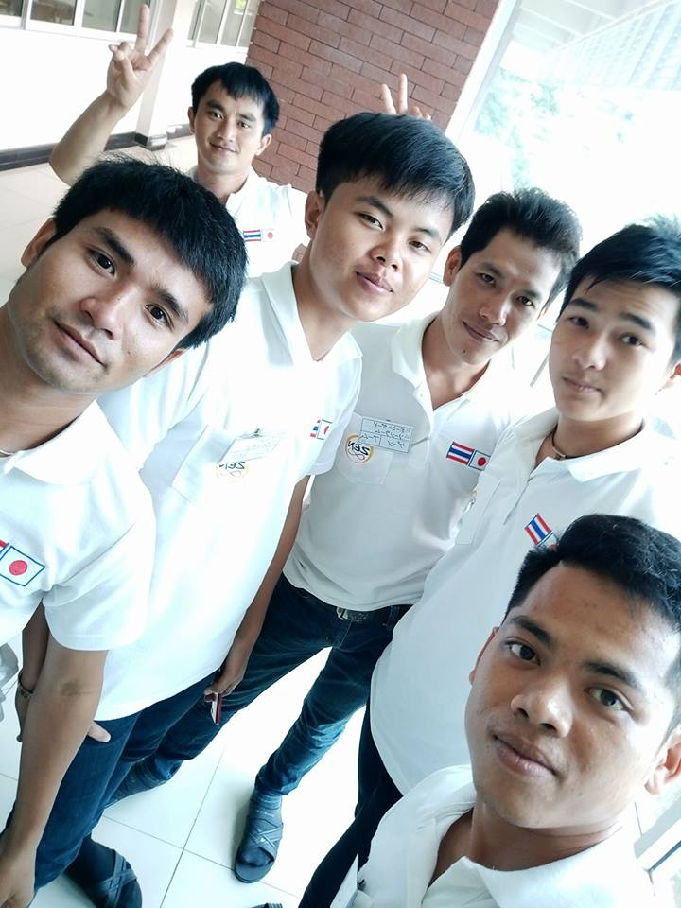
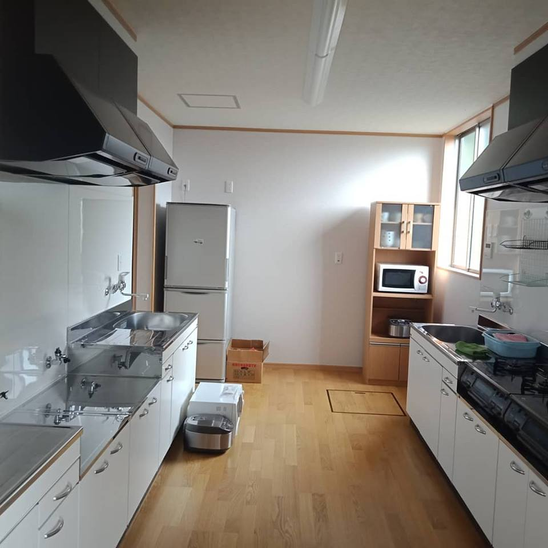
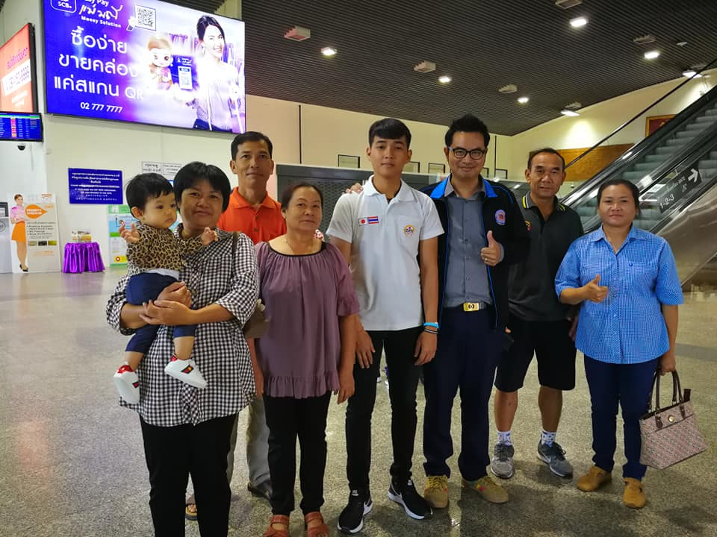

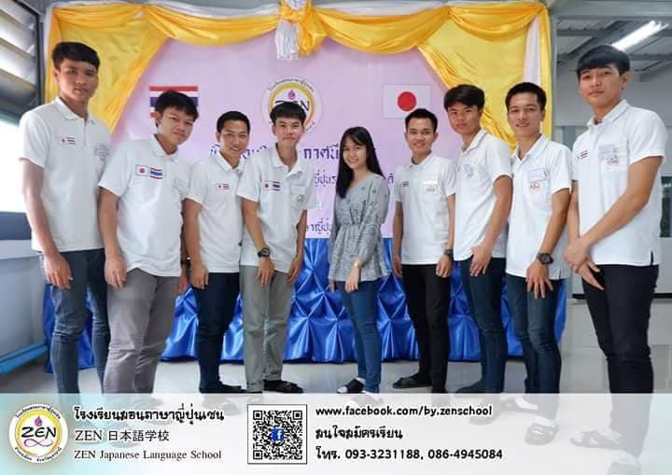
ฝึกงานญี่ปุ่น

Slide 19
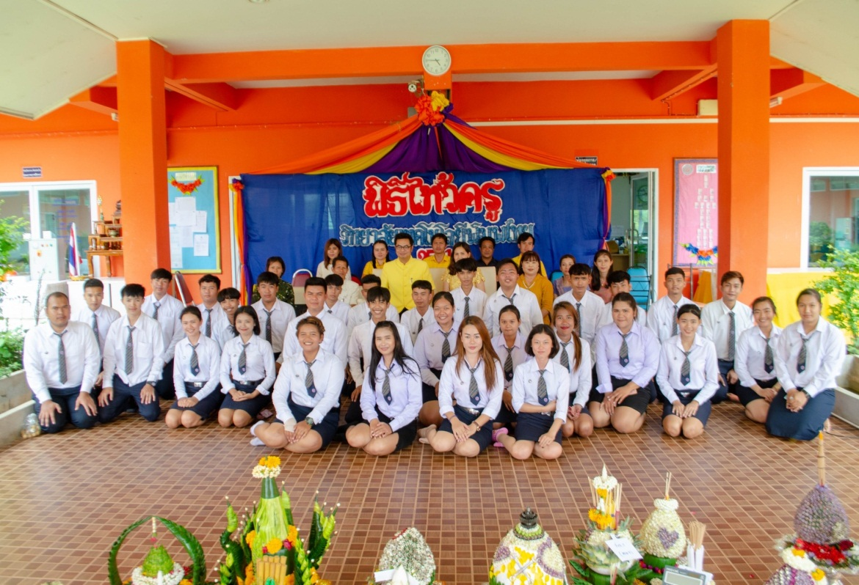
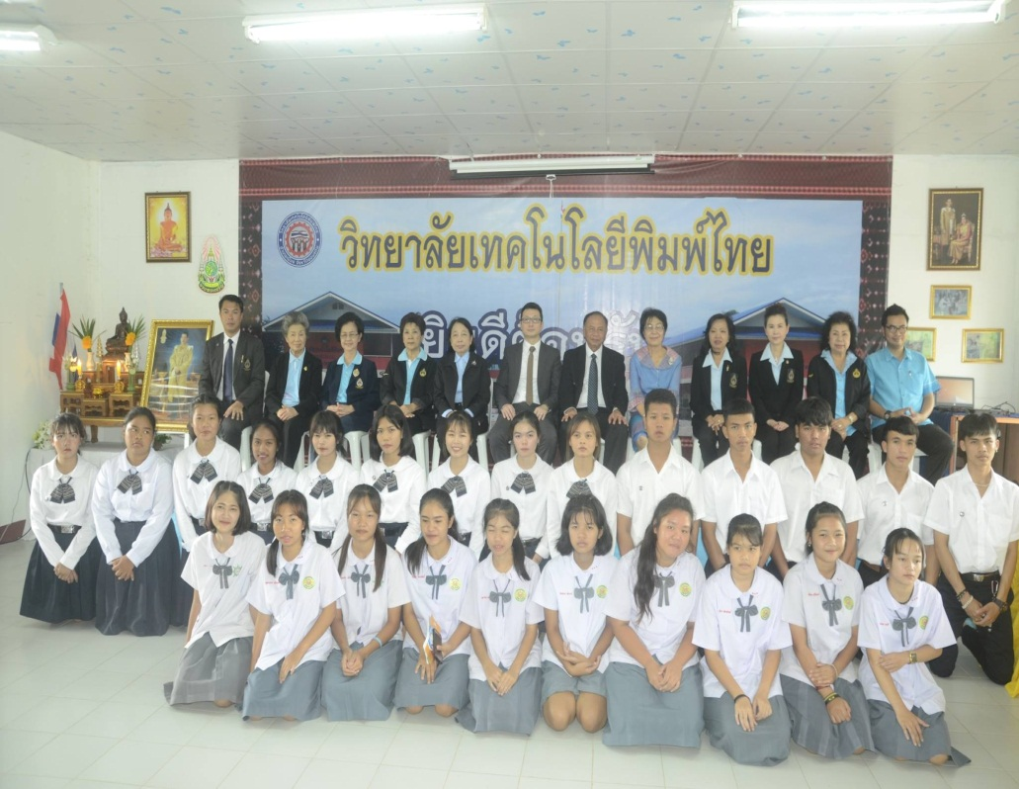
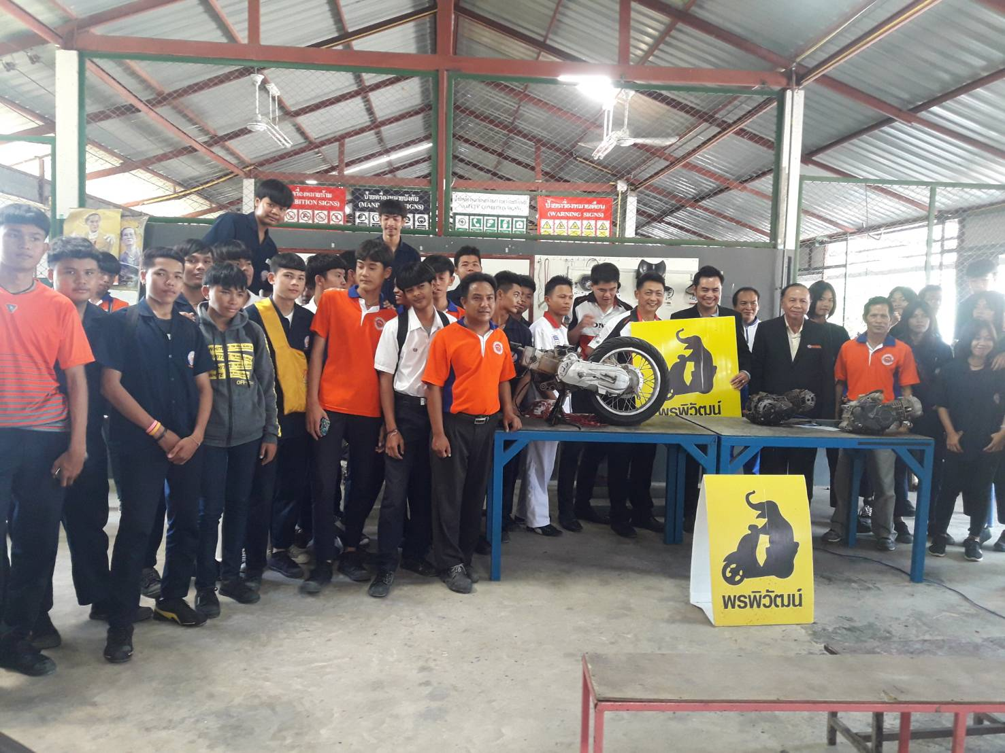
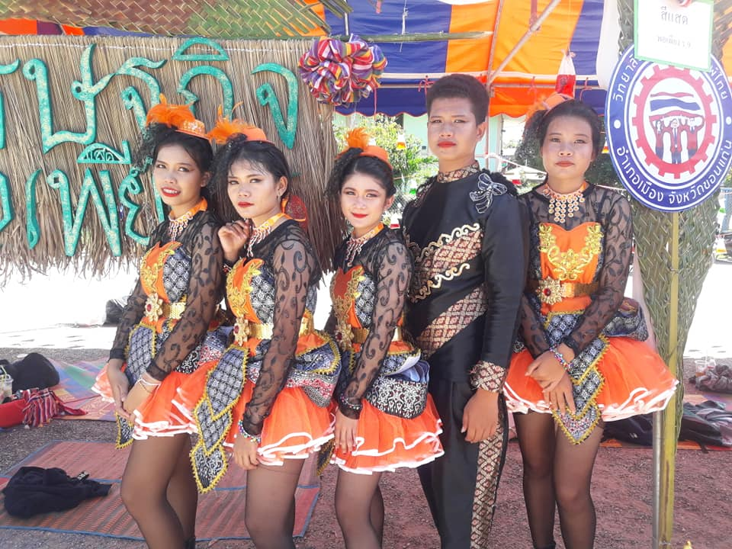
กิจกรรมในวิทยาลัยเทคโนโลยีพิมพ์ไทย

Slide 20
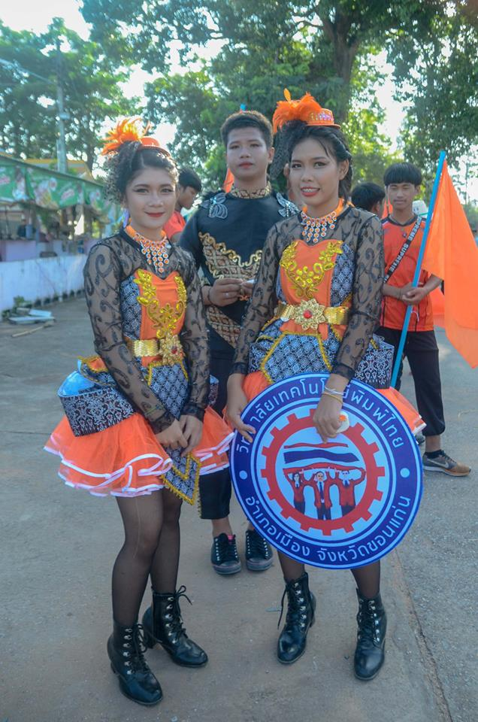
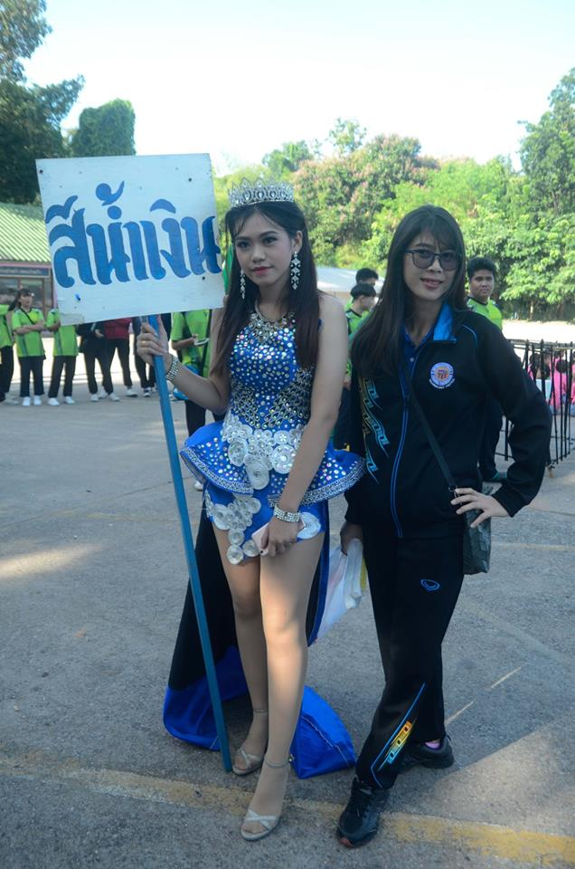
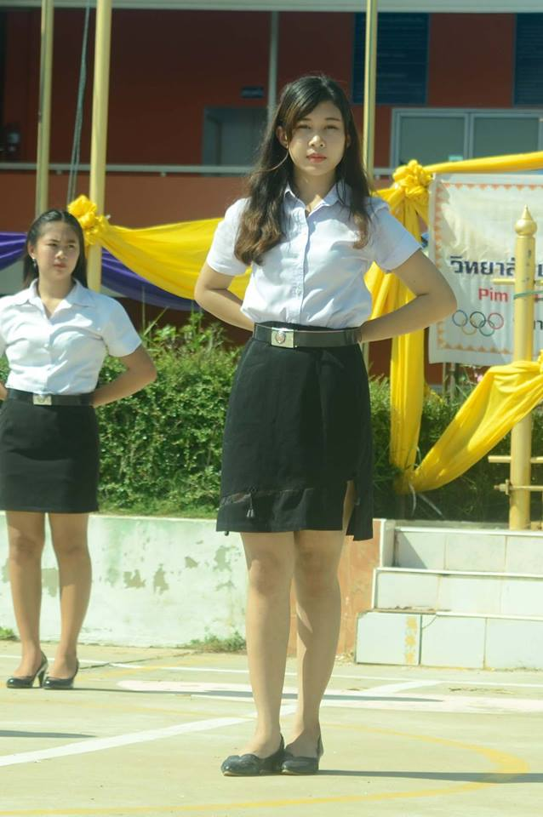
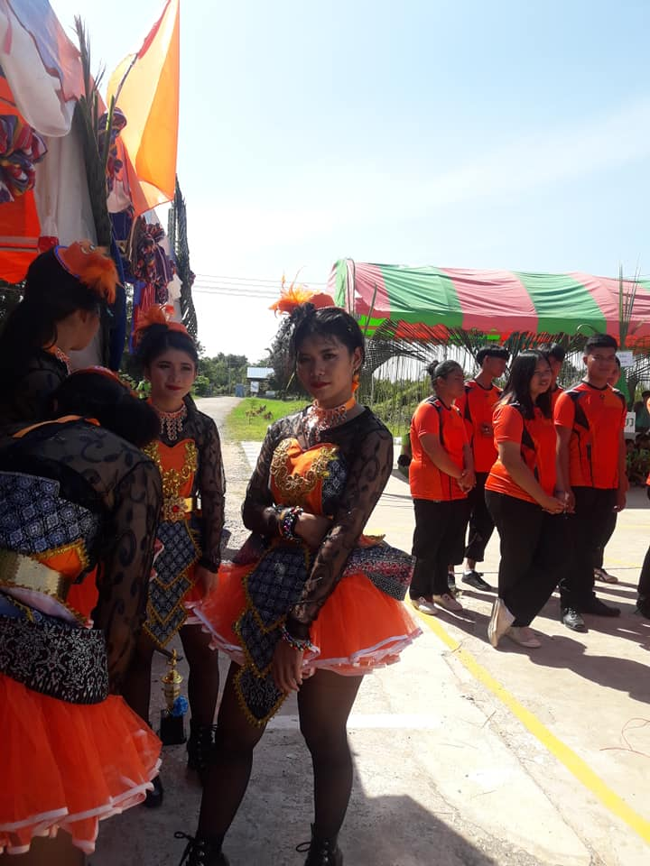
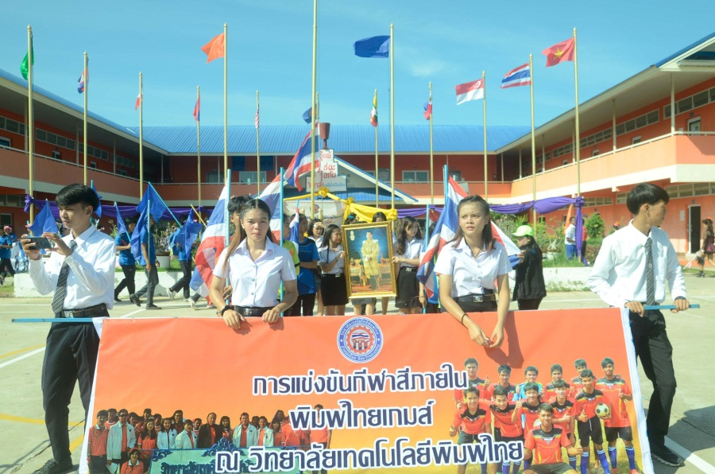
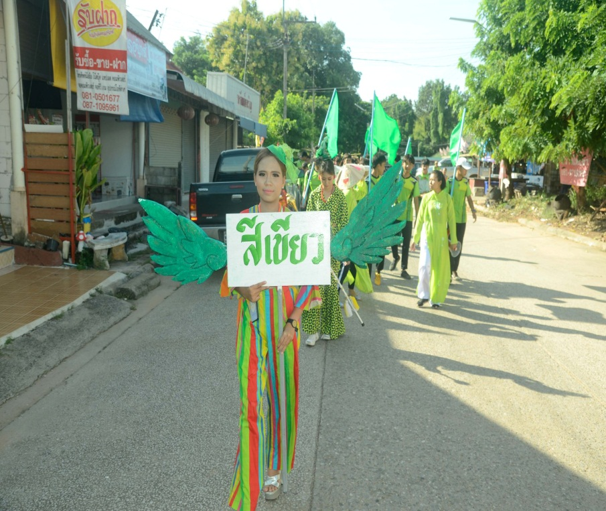
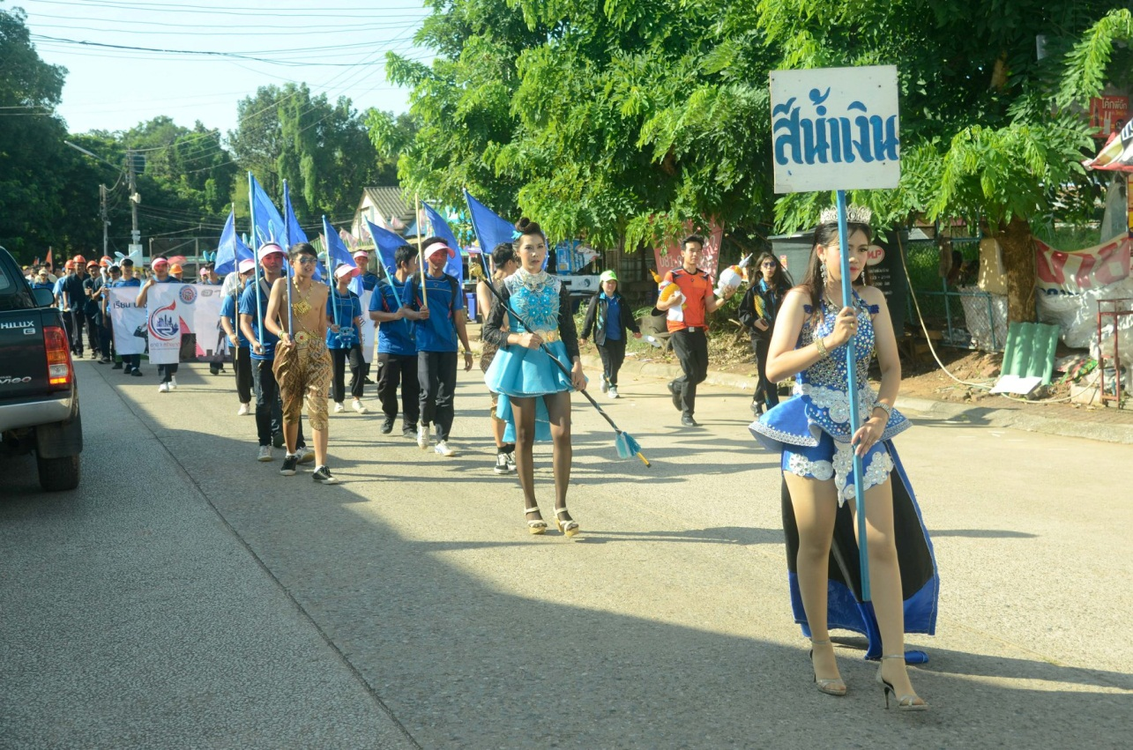
กิจกรรมในวิทยาลัยเทคโนโลยีพิมพ์ไทย

Slide 21
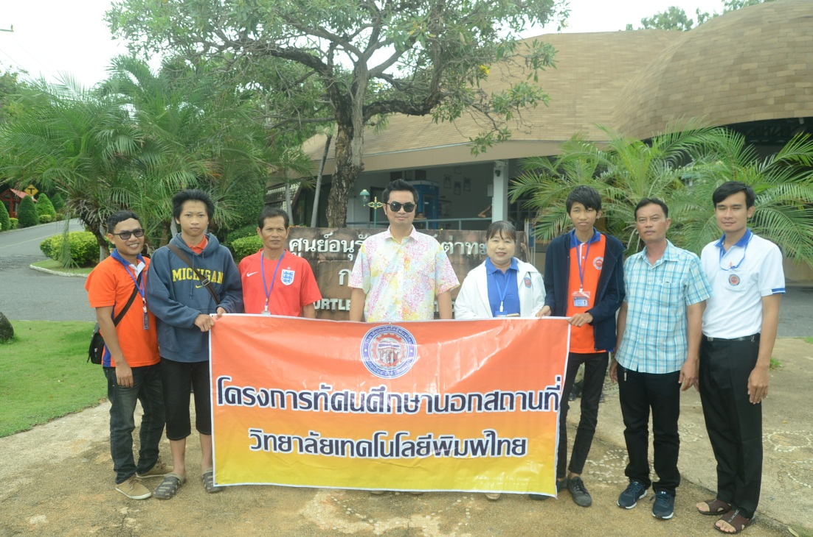
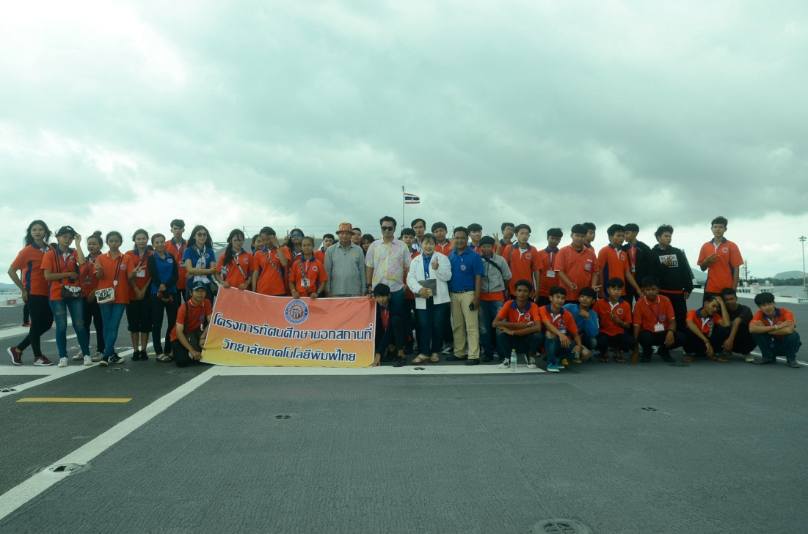
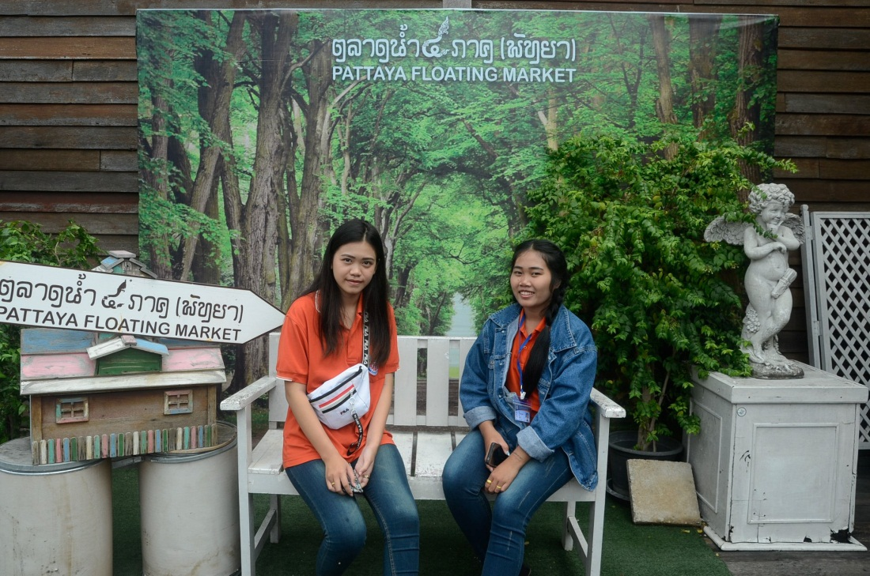
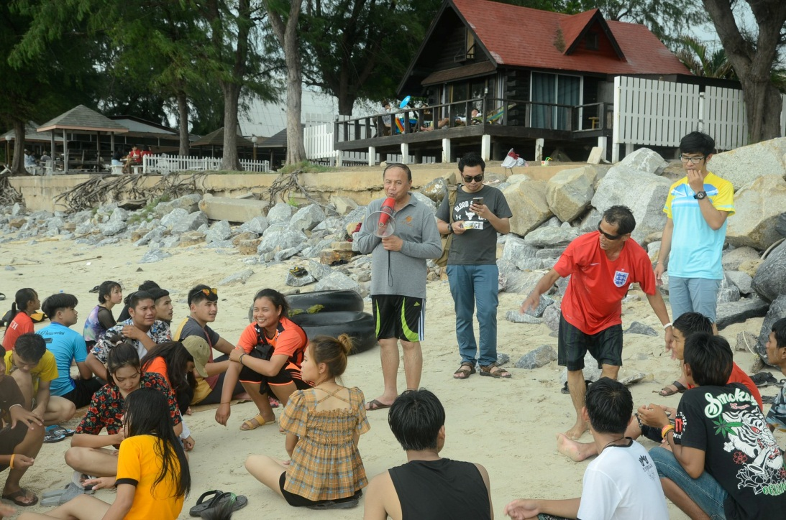
กิจกรรมในวิทยาลัยเทคโนโลยีพิมพ์ไทย

Slide 22
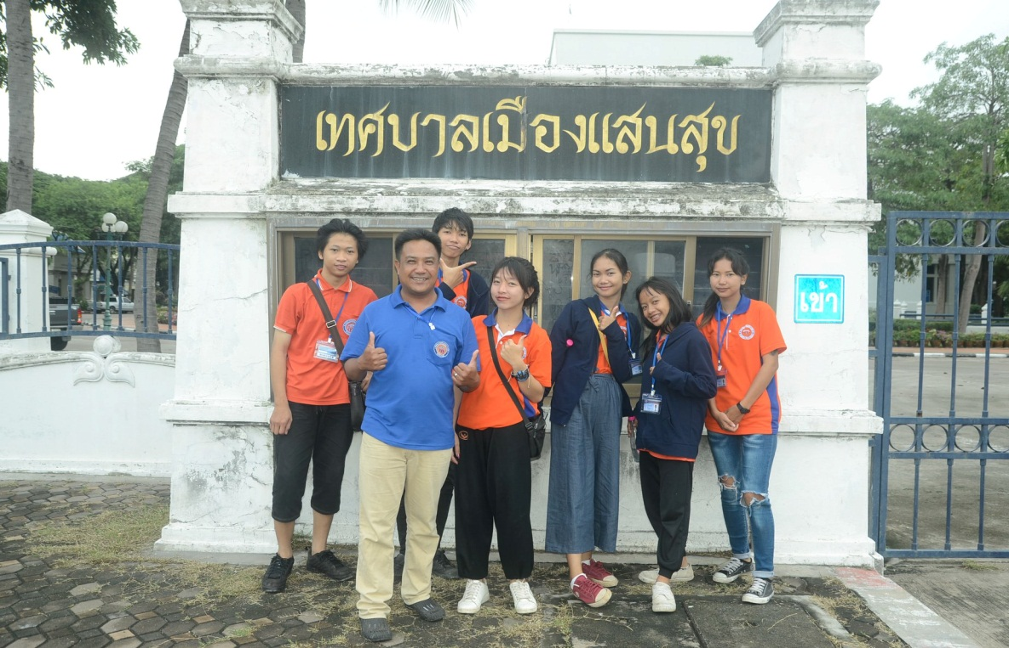
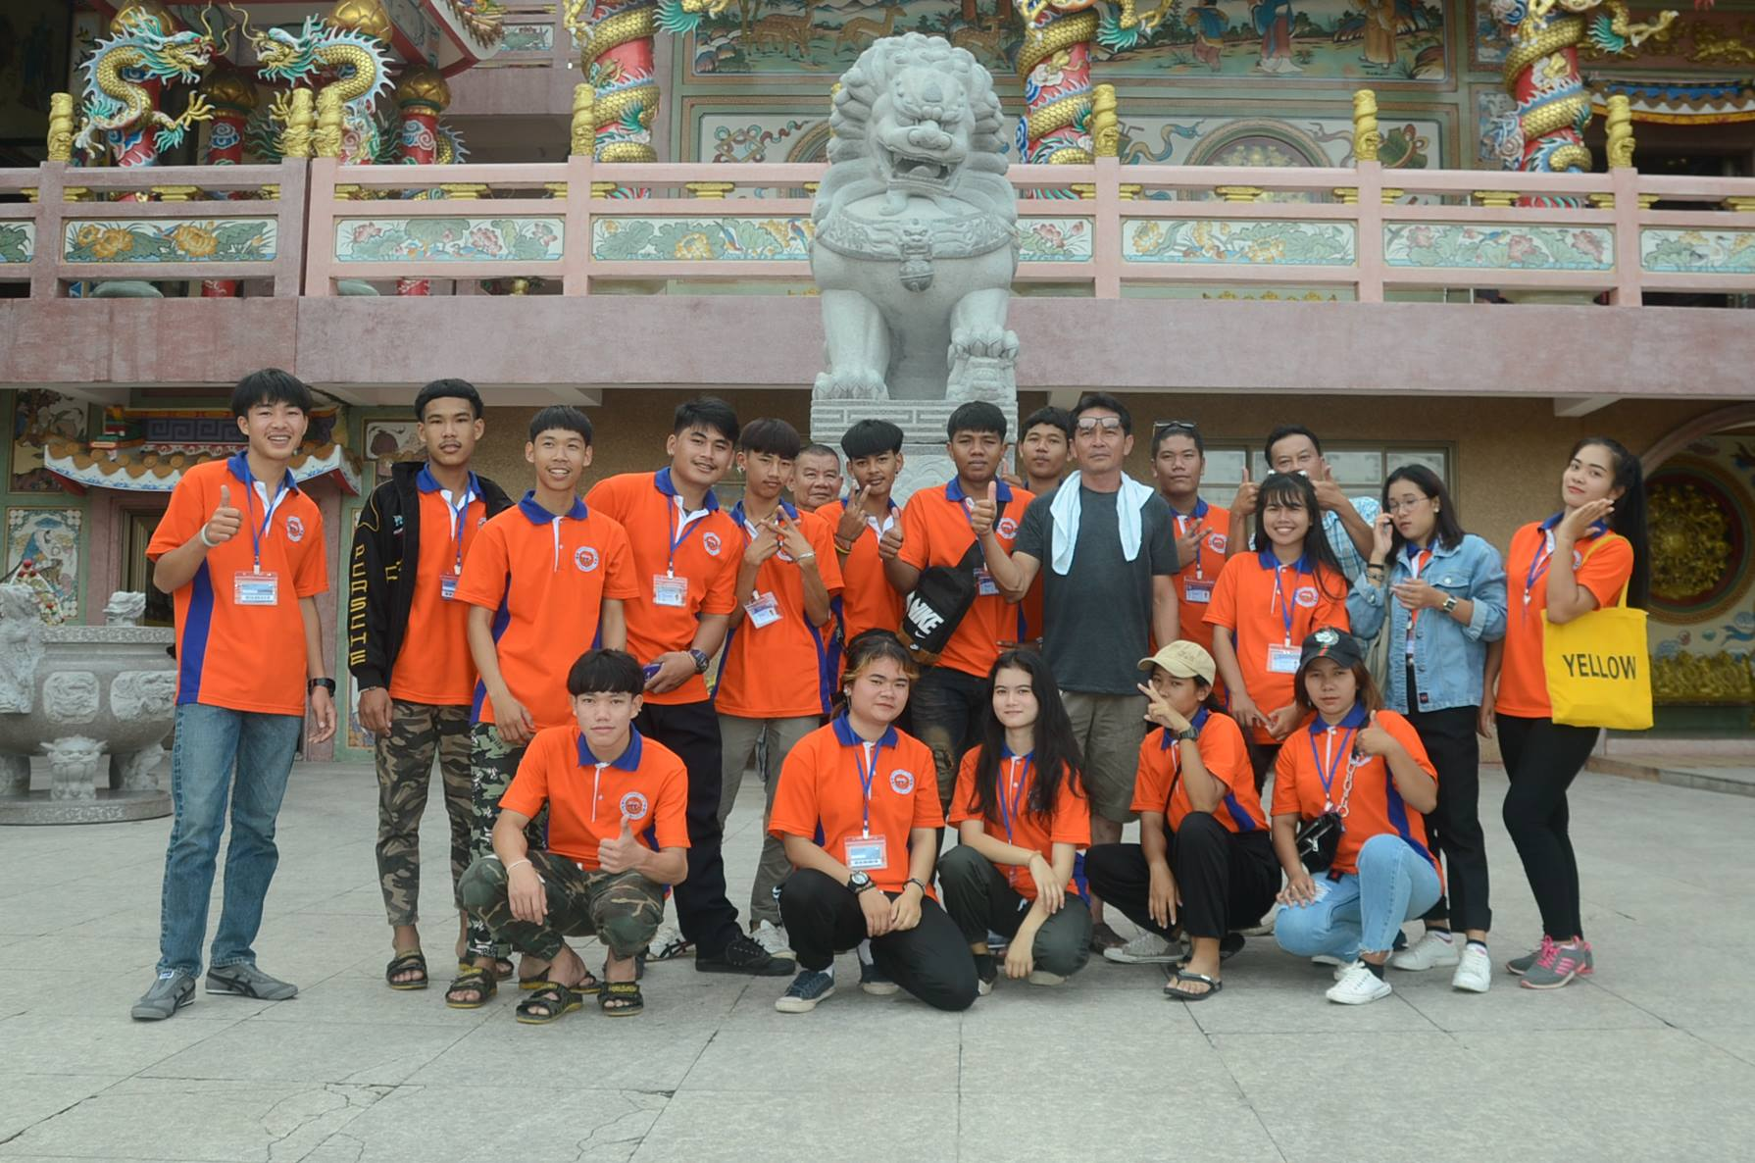
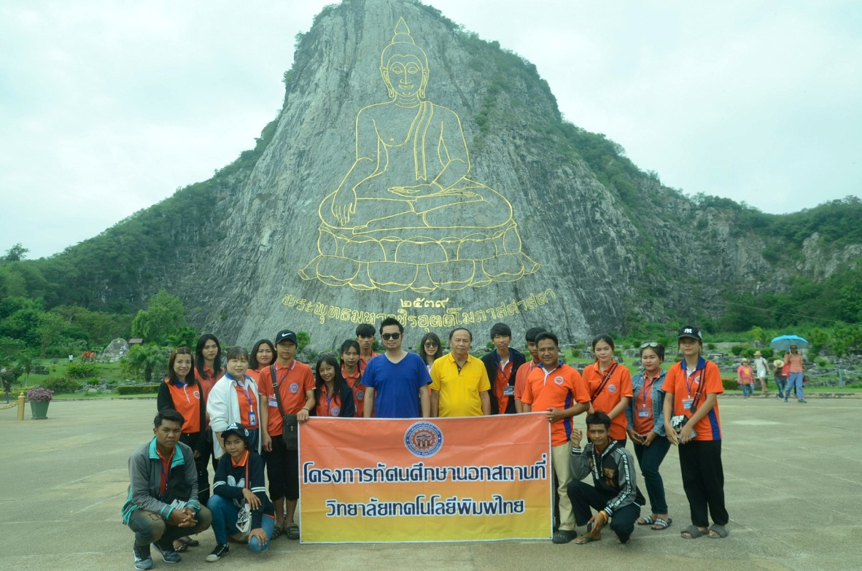
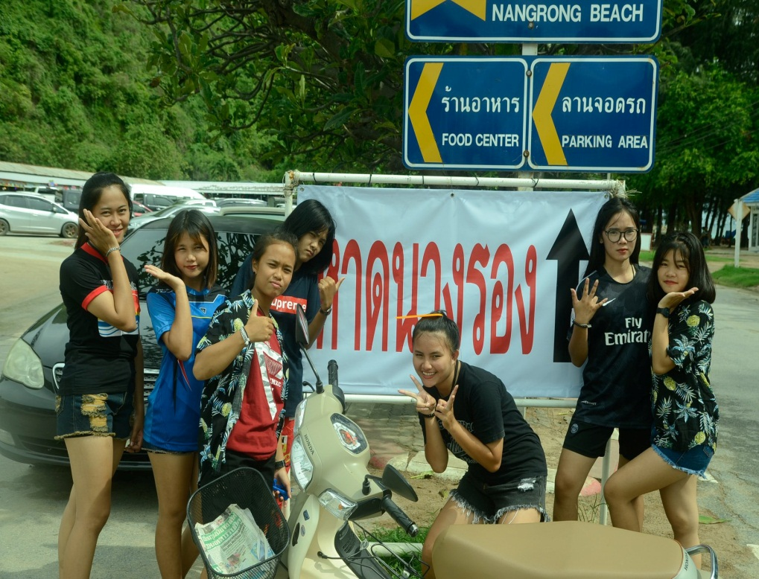
กิจกรรมในวิทยาลัยเทคโนโลยีพิมพ์ไทย

Slide 23


